Slide 1
Остратенко Олександр Олександрович
Місце роботи: Пирятинська ЗШ І-ІІІ ступенів №4.
Дата народження: 26 жовтня 1960 року.
Освіта: вища. У 1986 році закінчив природничий факультет Полтавського державного педагогічного інституту ім. В.Г.Короленка.
Спеціальність: вчитель біології та хімії.
Педагогічний стаж: 29 років.
Посада: вчитель хімії.

Slide 2
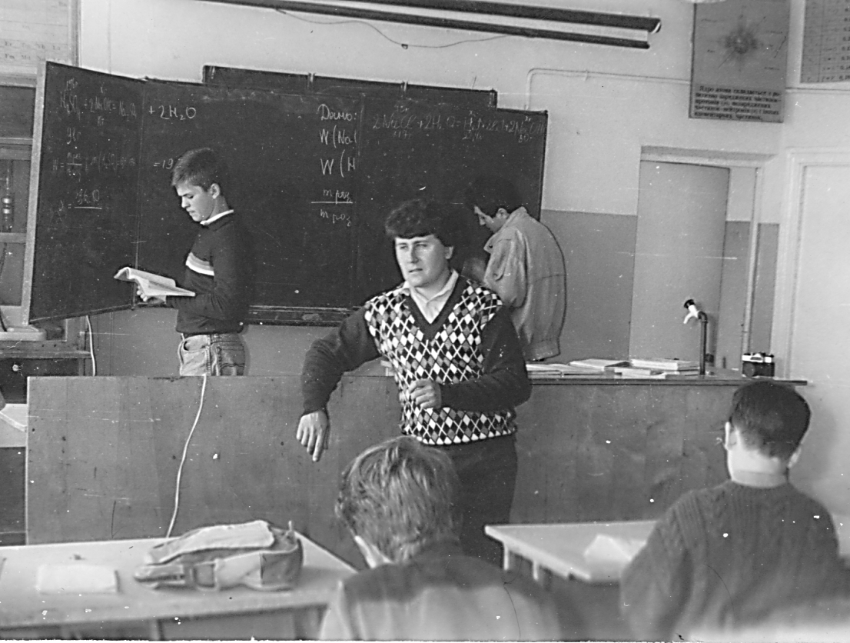
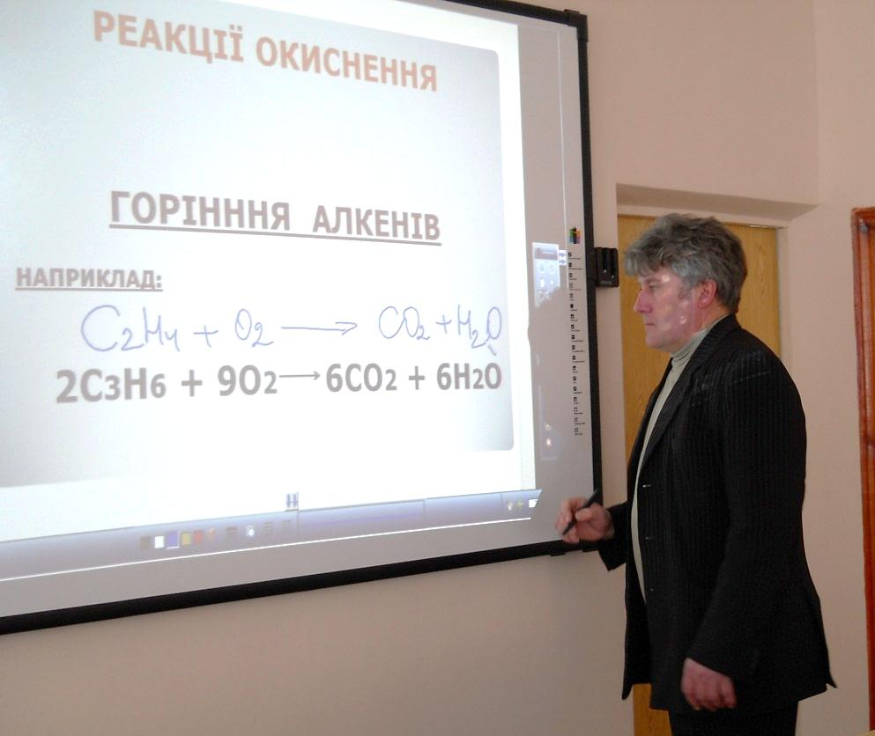
Методична тема школи
Створення оновленого освітнього середовища для максимального розвитку особистості відповідно до її потенційних можливостей

Slide 3
Тема, над якою працюю
Формування вмінь розв’язувати задачі як одного з компонентів навчання хімії
Розв'язування задач займає в хімічній освіті важливе місце, так як це один з прийомів навчання, за допомогою якого забезпечується більш глибоке і повне засвоєння навчального матеріалу з хімії. Крім того, розв'язування задач допомагає узагальнити знання з окремих питань, тем, розділів шкільного курсу хімії.

Slide 4
Методичний супровід
Відкриті уроки та заходи.
Районні семінари.
Публікації авторських матеріалів.
Дидактичні матеріали до уроків.
Методичний посібник “Підготовка учнів до зовнішнього незалежного оцінювання з хімії”.
Виступи на засіданнях МО.

Slide 5
Методичні прийоми
- постановка проблеми;
- порівняння;
- виявлення ознак;
- узагальнення;
- робота групова, індивідуальна, фронтальна;
- використання інструктивних карток для проведення дослідів.

Slide 6
Шляхи підвищення ефективності уроку
оптимізація процесу навчання (вибір найефективнішого варіанта для даних умов на всіх етапах навчання з урахуванням індивідуальних особливостей і можливостей учнів);
стимулювання й формування пізнавальних інтересів учнів;
застосування активізуючих методів і засобів навчання;
організація самостійної роботи учнів;
організація оперативного зворотного зв'язку;
формування співробітництва вчителя й учнів;
створення сприятливого психологічного мікроклімату.

Slide 7
РЕЗУЛЬТАТИ НАВЧАЛЬНИХ ДОСЯГНЕНЬ УЧНІВ 2014-2015 н.р.

Slide 8
Участь в олімпіадах
ІІ етап Всеукраїнської учнівської олімпіади з хімії
2013-2014 н.р. | Приходько Аліна | 9 клас | ІІ місце
 | Сергієнко Наталія | 10 клас | ІІ місце
2014-2015 н.р. | Тарасенко Юлія | 8 клас | І місце
 | Бивала Світлана | 9 клас | І місце
 | Приходько Аліна | 10 клас | ІІ місце
 | Сергієнко Наталія | 11 клас | І місце
2015-2016 н.р. | Погоріла Ольга | 8 клас | ІІІ місце
 | Продан Андрій | 9 клас | І місце
 | Тарасенко Юлія | 9 клас | ІІ місце
 | Круглий Дмитро | 11 клас | ІІ місце

Slide 9
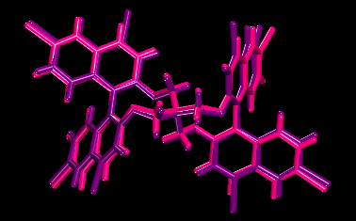
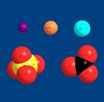
Участь в олімпіадах
ІІІ етап Всеукраїнської учнівської олімпіади з хімії
2014-2015 н.р. | Тарасенко Юлія | 8 клас | ІІІ місце
 | Бивала Світлана | 9 клас | ІІІ місце

Slide 10
Науково-методична робота:
Участь у роботі районної творчої групи 2015 р. із підготовки завдань для ЗНО з хімії.
Член журі ІІ етапу Всеукраїнської учнівської олімпіади з хімії з 1993 року
Член журі ІІІ етапу Всеукраїнської учнівської олімпіади з хімії з 1998 року

Slide 11
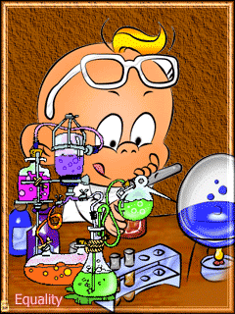
Технології навчання
Пояснювально-ілюстративне навчання.
Особистісно-орієнтована технологія навчання.
Технологія навчання як дослідження.
Нові інформаційні технології навчання.

Slide 12
Список опрацьованої літератури
http://edu.poltava.ua/biblioteka/pidgotovka_do_zno_z_himii.
http://intkonf.org/nechiporenko-av-rozrahunkovi-zadachi-v-sistemi-pidgotovki-do-zovnishnogo-nezalezhnogo-otsinyuvannya.
http://znoclub.com/istorii-abityrientiv.
Кукса С.П. 600 задач з хімії. – Тернопіль: Мандрівець, 2012. -144 с.
Попель П. П. Хімія : підруч. для 10 кл. загальноосвіт. навч. закл. / П. П. Попель, Л. С. Крикля. - Київ : Академія, 2005. – 229 с.
Савчин М. М.. Збірник задач і вправ з неорганічної хімії: Для загальноосвітніх шкіл, ліцеїв і гімназій : 8-10 класи. – Львів : ВНТЛ, 1999. - 160 с.
Савчин М.М., Сидорович Д.П. Органічна хімія. Задачі, вправи, тести. 10-11 класи. — Львів: ВНТЛ, 2001. – 192 с.
Шиян Н.І. Методика розв’язування задач з хімії: навчальний посібник. – Полтава: ІОЦ ПНПУ імені В.Г.Короленка, 2010. – 105с.

Slide 13
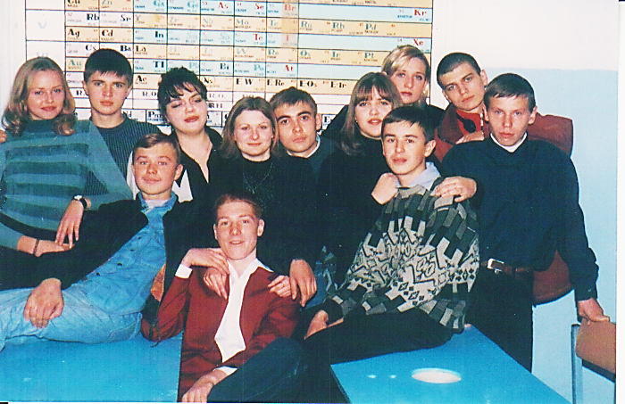
Учні - це головне в нашій роботі

Slide 14
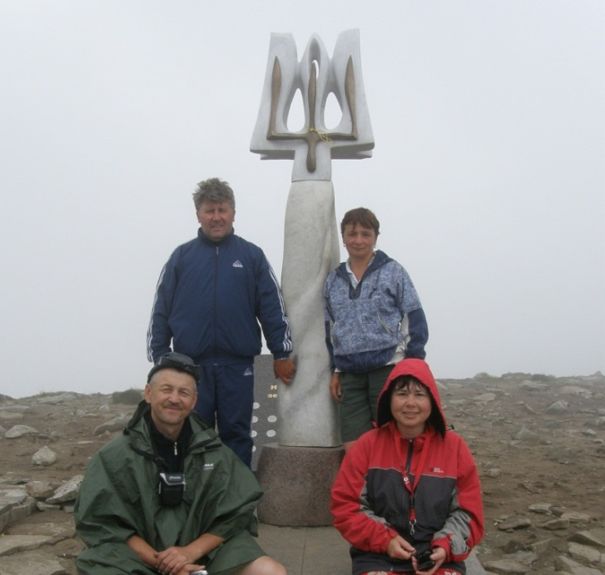
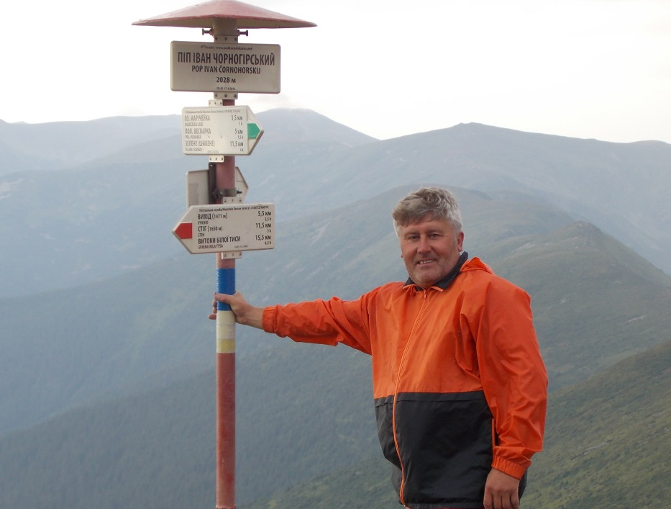
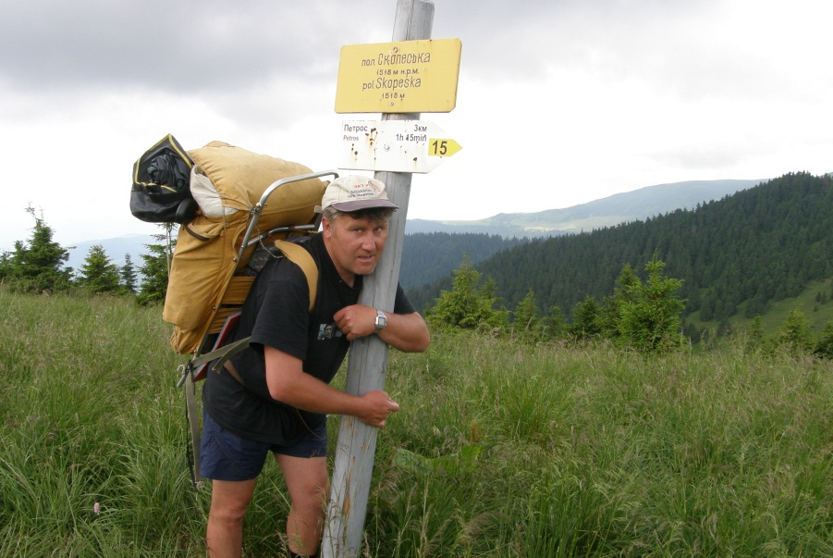
Моє хобі-туризм

Slide 15
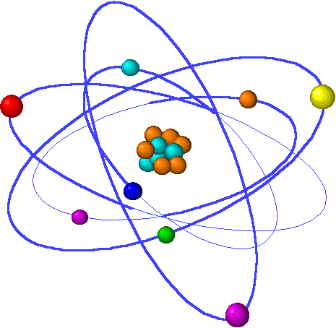
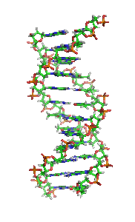
ДЯКУЮ ЗА УВАГУ

